Slide 1


Анатомия Python-программ
Докладчик: Евграфов Михаил

Slide 2


Текстовый файл

Slide 3

Строки
физическая строка
light_velocity = 3e8
.py
и еще одна
print(light_velocity)

Slide 4
Разновидности строк
физические строки
light_velocity = 3e8
.py
логические строки
numbers = [
1, 2, 3, 4,
5, 6, 7, 8,
]

Slide 5
Комментарии
# вся эта строка является комментарием
distance_max = 72 * 1852 # эта часть строки - комментарий

Slide 6
Использование комментариев
правильное использование комментариев
# максимальная дальность обзора РЛС в морских милях
# согласно протоколу использования РЛС, с.3 таб.1
distance_max = 72 * 1852
неправильное использование комментариев
distance_max = 72 * 1852 # определили переменную

Slide 7
Пустые строки
if number % 2 == 0:
number_type = "even"
else:
number_type = "odd"
print(f"I got {number_type} number")
первый логический
блок кода
второй логический
блок кода
третий логический блок кода
Вывод: без пустых строк читать код сложнее

Slide 8
Пустые строки
if number % 2 == 0:
number_type = "even"
else:
number_type = "odd"
print(f"I got {number_type} number")
Вывод: с пустыми строками читать код легче

Slide 9
Работа с длинными строками
# очень длинная физическая строка
long_line = "this is very very very long string ..."
Что делать с такими строками?

Slide 10
Разбиения длинных строк
# разбиение длинной строки в стиле С
c_style_split = "this is verylong string so long " \
"so you need to postpone its part"
# разбиение длинной строки в стиле Python
py_style_split = (
"this is very long string so long "
"so you need to postpone its part"
)

Slide 11
Отступы
factorial = 1
print(f"init value: {factorial}")
for i in range(1, 6):
factorial *= 1
print(f"[ITER_{i}]: {factorial}")
первый блок кода
второй блок кода
отступ - 4 пробела

Slide 12
Вызов интерпретатора

Slide 13

Вызов интерпретатора
.py
python /path/to/script.py
файл с python-кодом
интерпретатор

Slide 14
Парсинг

Slide 15
Токены
идентификаторы
разделители
литералы
операторы
ключевые слова

Slide 16

Объекты
данные в памяти компьютера
0
0
1
0
1
данные в python-программе
PyObject

Slide 17
Характеристики объекта
идентичность
тип данных
значение

Slide 18
Идентичность в CPython
ячейки памяти
адреса ячеек
0xAAAA
0xBBBB
идентичности объектов
0xCCCC
0xDDDD
0xEEEE

Slide 19
Работа с идентичностью
# получение идентичности объекта с помощью id()
>>> id(5)
140723671524264
# сравнение идентичностей объекта
>>> print() is None
True

Slide 20
Тип данных
ячейки памяти
тип данных
str
тип данных определяет:
допустимые значения
допустимые операции
bool
int
float
complex

Slide 21
Работа с типом данных
# определение типа данных объекта с помощью type
>>> type(None)
<class 'NoneType'>
>>> type(None).__name__
'NoneType'
# проверка типа данных объекта с помощью type
>>> bool_flag = True
>>> type(bool_flag) is bool
True
# проверка типа данных объекта с помощью isinstance()
>>> bool_flag = True
>>> isinstance(bool_flag, bool)
True

Slide 22
Разновидности типов данных
Типы данных
Изменяемые
Неизменяемые

Slide 23
Значения объектов
ячейки памяти
тип данных
значения
str
"abc"
bool
True
int
42
float
3.14
complex
1 + 1j

Slide 24
Идентификаторы
my_variable = 5 # валидный идентификатор
MyVariable = 6 # валидный идентификатор
_var1 = 1 # валидный идентификатор
__len__ = 4 # валидный идентификатор
_2 = 2 # валидный идентификатор
2var = 2 # SyntaxError
my_$uper_variable = 4 # SyntaxError

Slide 25
Соглашения об именовании
# идентификаторы переменных в snake_case
light_velocity = 3e8
# идентификаторы функций в snake_case
def get_filtered_data():
...
# идентификаторы модулей в snake_case
import numpy as np
# идентификаторы классов в PascalCase
class DataSelector:
...

Slide 26
Переменные
# создание переменных с помощью оператора =
num1 = 365
num2 = num1
# перепривязка переменной с помощью оператора =
num1 = "spam"

Slide 27
Работа с переменными
365
num1 = 365
num1
num1 = 365
num2 = num1
num1 = 366
num2 = num1
num2

Slide 28
Работа с переменными
365
num1 = 365
num1
num1 = 365
num2 = num1
num1 = 366
num2 = num1
num2
366
num1 = 366

Slide 29
Проверка
>>> num1 = 365
>>> num2 = num1
>>> print(num1 is num2)
True
>> num1 = 366
>> print(num1 is num2)
False

Slide 30
Разделители
( ) [ ] { }
, : . ; @ = ->
+= -= *= /= //= %= @=
&= |= ^= >>= <<= **=

Slide 31
Литералы
1 # целочисленный число
3.14 # литерал числа с плавающей точкой
1.0j # литерал комплексного числа
"Hello!" # строковый литерал
[1, 2, 3] # списковый литерал
{"a": 1, "b": 2} # словарный литерал

Slide 32
Магические константы
# так делать не надо
num = get_random_number(seed=42)
...
num_other = get_random_number(seed=42)
# лучше делать так
seed = 42
num = get_random_number(seed=seed)
...
num_other = get_random_number(seed=seed)

Slide 33
Операторы
+ - * ** / // % @
<< >> & | ^ ~ :=
< > <= >= == !=

Slide 34
Ключевые слова
False await else import pass
None break except in raise
True class finally is return
and continue for lambda try
as def from nonlocal while
assert del global not with
async elif if or yield

Slide 35
Мягкие ключевые слова
match case type _

Slide 36
Инструкции
Инструкции
Простые
Составные

Slide 37
Простые инструкции
# операция связки - простая инструкция
light_velocity = 3e8
# арифметические операции - простые инструкции
2 ** 10
# вызов функции - простая инструкция
print("Hello, world!")

Slide 38
Составные инструкции
# первый блок сложной инструкции
if number % 2 == 0: # заголовок первого блока
# тело первого блока
number_type = "even"
# второй блок сложной инструкции
else: # заголовок второго блока
# тело второго блока
number_type = "odd"
# этот код не относится к сложной инструкции
print(f"I got {number_type} number")

Slide 39
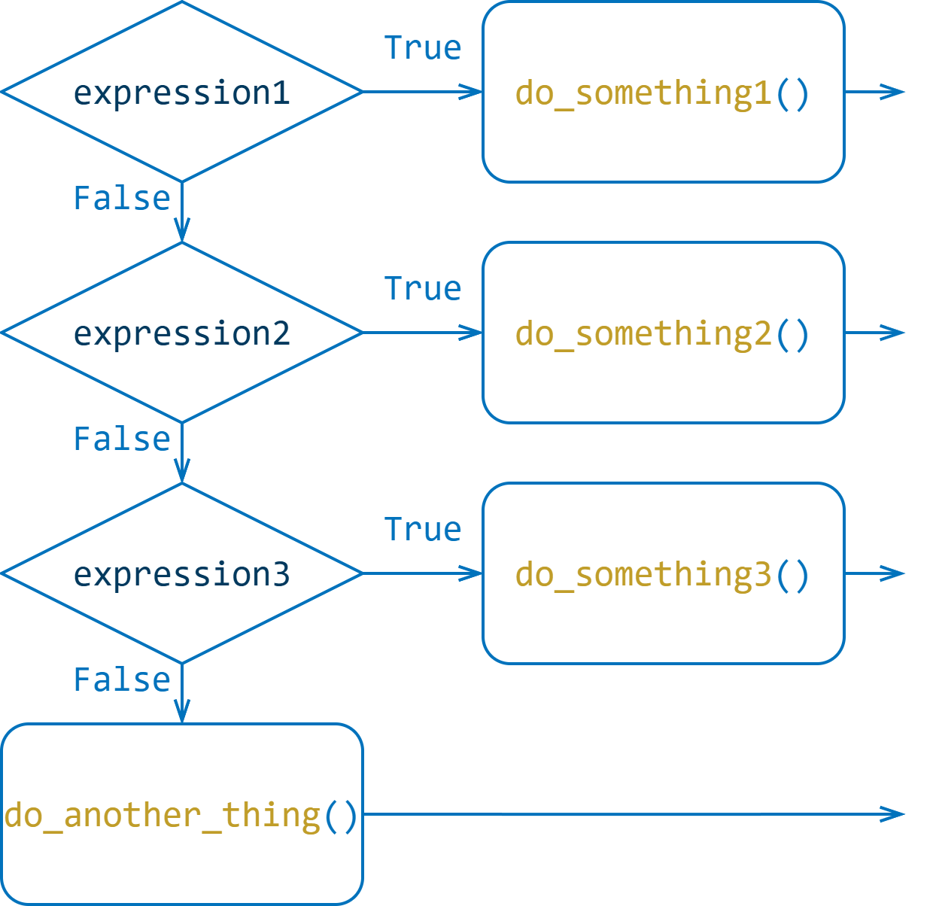
Ветвление
if expression1:
do_something1()
elif expression2:
do_something2()
elif expression3:
do_something3()
else:
do_another_thing()

Slide 40
Другие варианты ветвления
без elif
без else
только if
if condition:
do_something()
else:
do_another()
if condition1:
do_if_case()
elif condition2:
do_elif_case()
if condition:
do_if_case()

Slide 41
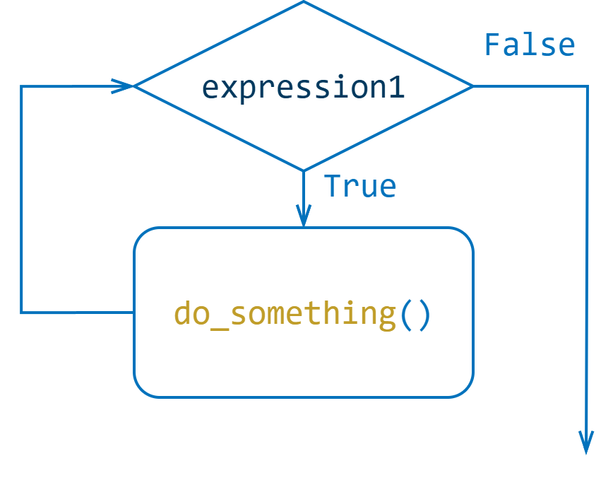
Цикл while
while expression:
do_something()

Slide 42
break
num = 1024
while 0 < num:
print(num % 10)
break # завершим выполнение цикла
# перейдем к выполнению do_something()
num //= 10 # не будет выполнено
do_something()

Slide 43
break и вложенные циклы
while condition_external: # внешний цикл
...
while condition_internal: # внутренний цикл
...
# прервет выполнение внутреннего цикла
# внешний цикл продолжит свое выполнение
break
...

Slide 44
Практический пример
while True:
user_input = input("Enter your command: ")
if user_input == "exit":
break
...

Slide 45
continue
num = 1024
while 0 < num:
num //= 10
continue # переход к следующей итерации
# далее все команды в теле цикла
# будут пропущены
print(num % 10) # не будет выполнено
do_something() # будет выполнена, когда num == 0

Slide 46
continue и вложенные циклы
while condition_external: # внешний цикл
...
while condition_internal: # внутренний цикл
# пропустит итерацию внутреннего цикла
# на выполнение внешнего цикла никак не влияет
continue
...
...

Slide 47
Практический пример
# было без continue
while condition:
if get_condition():
do_something()
do_another_thing()
update_condition()
# стало с continue
while condition:
if not get_condition():
continue
do_something()
do_another_thing()
update_condition()

Slide 48
Использование else
while condition:
if not get_break_condition():
break
do_something()
do_another_thing()
update_condition()
else:
finish_while_loop()

Slide 49
Компиляция и выполнение

Slide 50
Пример python байт-кода
3 32 LOAD_NAME 0 (lsp)
34 LOAD_METHOD 3 (append)
56 LOAD_NAME 2 (i)
58 PRECALL 1
62 CALL 1
72 POP_TOP
74 JUMP_BACKWARD 24 (to 28)

Slide 51
Компиляция и выполнение
.py
есть .pyc файл?
.pyc > .py?
да
да
нет
нет
парсинг .py
компиляция
интерпретация

Slide 52
Семинар

